Slide 1

兵败会稽 受尽屈辱
卧薪尝胆 报仇雪恨
转弱为强 灭掉吴国

Slide 2

成语故事
卧 薪 尝 胆

Slide 3
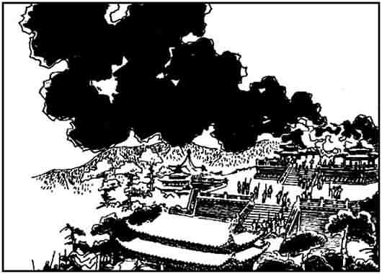
越国
吴国

Slide 4
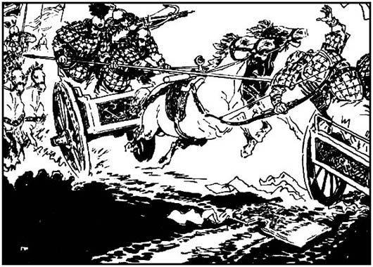

Slide 5
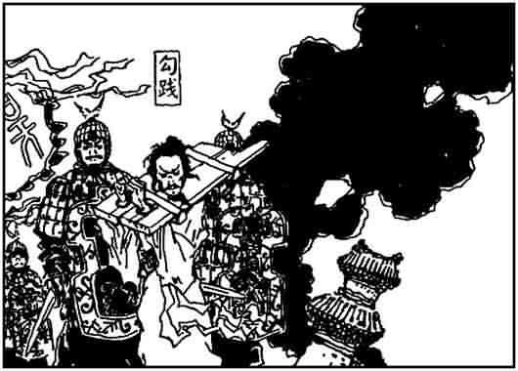

Slide 6
越王勾践万般无奈，只好派人向吴王夫差求和，表示愿意和夫人一起去吴国，给吴王当奴仆。
万般无奈
当奴仆

Slide 7
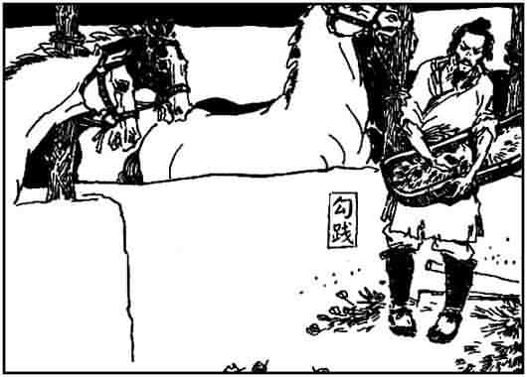

Slide 8
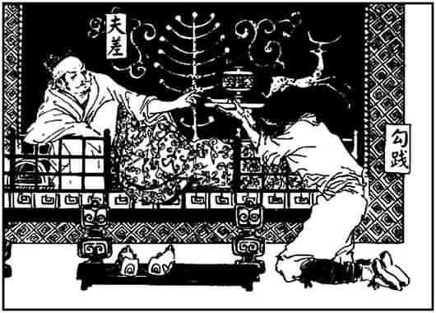

Slide 9
勾践夫妇来到吴国，穿上了粗布衣，住进了石头房，给吴王养马驾车，舂米推磨，受尽了屈辱。他们在吴国整整干了三年，才回到自己的国家。
受尽了屈
辱
整整
三年

Slide 10


Slide 11
回国以后，越王勾践时刻不忘报仇雪恨。白天，他亲自下田耕种; 晚上，就睡在柴草上。他还在屋子里挂了一只苦胆，每顿饭前，总要先尝尝它的苦味，提醒自己不忘兵败会稽的耻辱。
卧薪
亲自
柴草
尝胆
总要

Slide 12
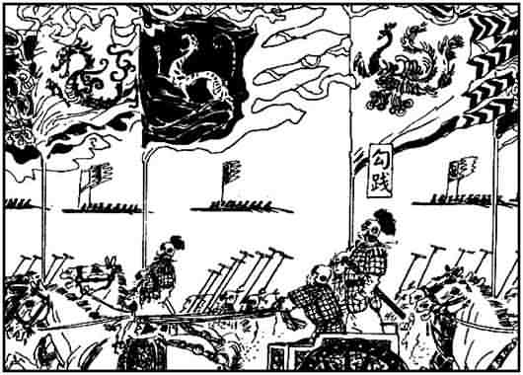

Slide 13
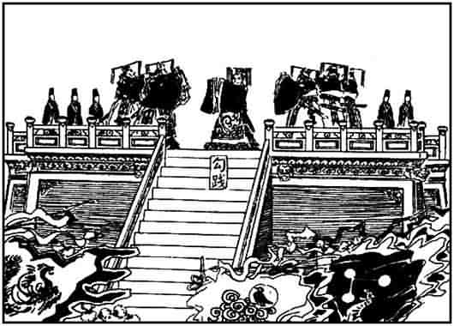

Slide 14

对联
苦心人 天不负 卧薪尝胆 三千越甲可吞吴
有志者 事竟成 破釜沉舟 百二秦关终属楚

Slide 15
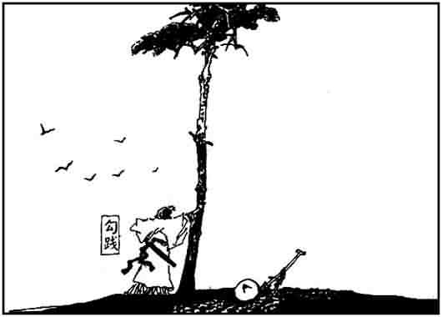

失 败 了,怕 什 么！
还 记 得 越 王 勾 践 吗？
那 时 越 国 被 吴 国 打 败， 他 立 志要 报 仇，
所 以 在 就 睡 在 柴 草 里头，
吃 饭、 睡 前 都 要 尝 苦 胆， 使 他 记 得 打 败 的 耻 辱
经 过 一 番 努 力 与 准 备，
他 终 于 打 胜 了！
失 败 了 ,怕 什 么！，
还 记 得 越 王勾 践 吗？
要 经 得 起 考 验， 要 经 得 起 打 击
要 懂 得 从 头 开 始，
从 失 败 当 中 去 求 取 成 功，
这 样 才 会 尝 试 到 成 功 的 甜 蜜。
失败了,怕什么

Slide 16
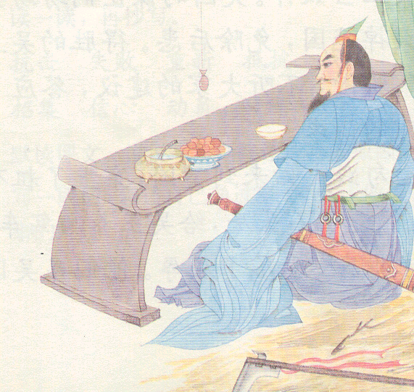

Slide 17
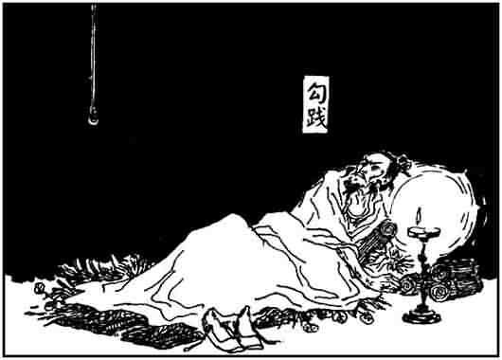
卧薪尝胆
卧薪尝胆

Slide 18
《范蠡和文种》
《上下五千年》
www.sunroad.net/99china/w04/

Slide 19
想像
兵败会稽前,勾践穿的是（ ），住的是（ ），吃的是（ ），出门时（ ）……享不尽的荣华富贵。
而今，他穿上了（ ），住进了（ ），吃的是（ ），给吴王（ ），……受尽了屈辱。

Slide 20
1.勾践当初怎么肯低下高贵的头做奴仆呢？他是心甘情愿的吗？
2.勾践回国后的二十多年做了些什么，使原来那么弱小的国家变得如此强大呢？

